Slide 1
Mantener el rumbo
ADMASTER-STAMP!MGR0330222101104
ADMASTER-STAMP!GA0110254145450
Estrategias comunes de jubilación para cualquier situación del mercado
Notes:
[PRESENTADOR: Las notas para el presentador están en negrita, en cursiva y entre corchetes durante toda la presentación].
Hola:
Soy [nombre del host]. Gracias por tomarse el tiempo para participar.
Comencemos: cuando los mercados fluctúan, es natural que las personas se sientan ansiosas por sus ahorros. Hoy mi objetivo es explicar por qué conviene mantener el rumbo, independientemente de las condiciones del mercado.

Slide 2
Cómo tomar las riendas de su futuro financiero
Contribuir periódicamente
Centrarse en su estrategia a largo plazo
Mantener actualizados los beneficiarios
Notes:
Hoy analizaremos las razones que explican las fluctuaciones del mercado y debatiremos estrategias que lo ayudarán a centrarse en sus objetivos.
Estas estrategias incluyen lo siguiente:
Contribuir periódicamente a su cuenta de jubilación.
Centrarse en la estrategia a largo plazo.
La importancia de mantener su cuenta al día.

Slide 3
Contribuir periódicamente
Notes:
Su plan de jubilación está diseñado para que ahorrar para la jubilación sea lo más fácil y cómodo posible. Realizar contribuciones periódicas a su plan de jubilación es una estrategia de inversión que puede ayudarlo a aprovechar las fluctuaciones del mercado.
Podría preguntarse de qué manera.

Slide 4
Ventajas de las contribuciones periódicas
ADMASTER-STAMP!MGR0913222411560
Podría pagar menos impuestos¹.
Puede utilizar el promedio de costo en dólares².
Su dinero tiene el potencial de crecer.
Usted siempre tiene el control.
1 Se deben pagar impuestos por los ingresos comunes al realizar el retiro. Los retiros realizados antes de haber cumplido 59 años y medio quedarán sujetos a una penalización del 10 % por distribución anticipada.
2 El promedio de costo en dólares no garantiza una ganancia ni elimina el riesgo de una pérdida. La inversión sistemática implica invertir en valores continuamente, sin importar cuál sea la fluctuación del nivel de precios. Se recomienda que los participantes tengan en cuenta sus recursos para continuar la estrategia a largo plazo.
Notes:
Contribuir regularmente tiene muchas ventajas.
Es fácil ahorrar mediante el plan de jubilación, porque el dinero se deduce automáticamente de su sueldo y va directamente al plan. Además, puede hacer contribuciones antes de impuestos, lo cual puede ayudar a disminuir sus ingresos gravables y reducir los impuestos que paga hoy.
Puede aprovechar las ventajas del promedio de costo en dólares, que puede ayudar a disminuir las fluctuaciones del mercado para ayudarlo a generar ahorros para la jubilación.
Otro beneficio es que su dinero puede generar ganancias de inversión, que se capitalizan o vuelven a su cuenta. Esto puede darle más dinero para generar más ganancias, que también se agregan a su cuenta. Aunque no está garantizado, con el tiempo, esta capitalización puede tener un impacto importante en sus ahorros.
Y recuerde, en lo que respecta a su cuenta de jubilación, es usted quien siempre tiene el control. Incluso si cambia de trabajo, sus contribuciones y ganancias le pertenecen a usted.
Veamos cada uno de estos beneficios más de cerca.

Slide 5
Reduzca sus impuestos al ahorrar en su plan
ADMASTER-STAMP!MGR1108222572405
 | Ahorro fiscal hoy 401(k) tradicional antes de impuestos
Límites de ingreso | N/C
Contribuciones | Antes de impuestos
Límites de contribución de 2025¹ | $23 500
Límites de contribución de recuperación de 2025¹ | 50 años o más: $7500 Entre 60 y 63 años: $11 250
Ganancias de inversión | Impuesto diferido²
Distribuciones | Impuestos por retiro²
1 Las tasas de contribución anual se basan en las limitaciones del plan de jubilación del IRS para 2025 y están sujetas a cambios. El límite máximo de aplazamiento electivo a través de contribuciones al plan 401(k) antes de impuestos, contribuciones al plan Roth 401(k), o una combinación de ambas, es de $23 500 por año y el límite máximo de contribución de recuperación es de $7500 para personas de 50 años o más, y $11 250 para personas de 60 años a 63 años. Según la Ley SECURE 2.0, las personas que tienen 60, 61, 62 o 63 años al final del año calendario son elegibles para hacer una contribución de recuperación aumentada para los años gravables que comienzan después del 31/12/24.
2 Se deben pagar impuestos por los ingresos comunes al realizar el retiro. Los retiros realizados antes de haber cumplido 59 años y medio quedarán sujetos a una penalización del 10 % por distribución anticipada.
Notes:
Ahorrar a través de su plan puede ayudarlo a reducir sus impuestos.
Las contribuciones antes de impuestos se deducen de su cheque antes de impuestos y pueden reducir sus impuestos anuales sobre la renta. Sus ahorros se incrementan con impuestos diferidos, así que su dinero y sus ganancias no son gravadas sino hasta que se retiren de la cuenta, idealmente en la jubilación, ya que la tasa fiscal podría ser menor.
Asimismo, si falta poco para su jubilación y está buscando una forma de poner más dinero en su cuenta de ahorros de jubilación, puede aprovechar las contribuciones de recuperación. Si tiene 50 años o más en 2025 y ya aporta la cantidad máxima permitida a su jubilación, puede ahorrar $7500 adicionales. Además, a partir del 1 de enero de 2025, el monto de la contribución adicional para personas de 60 a 63 años aumenta a $11 250.
Tenga en cuenta que sus contribuciones no pueden exceder los límites anuales del IRS o del plan.

Slide 6
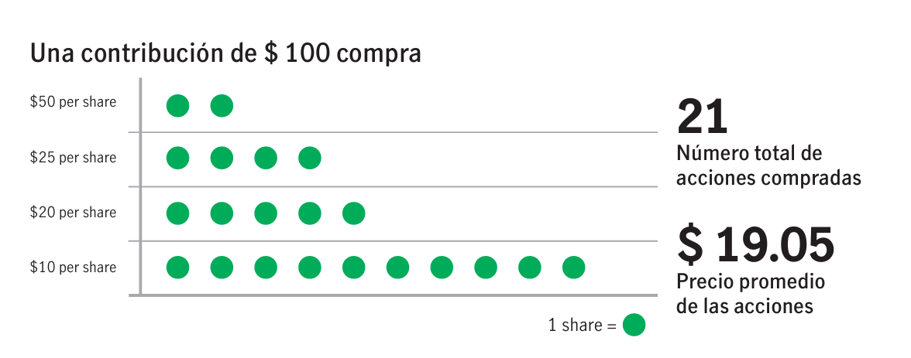
Siga contribuyendo
ADMASTER-STAMP!MGR0311222073682
Este enfoque sistemático se conoce como promedio de costo en dólares (DCA, por sus siglas en inglés).
Vea cómo funciona.
$50 por acción
$25 por acción
$20 por acción
$10 por acción
Este ejemplo hipotético tiene propósitos ilustrativos únicamente.
El término “acción” se refiere a las inversiones en fondos mutuos cotizados en la bolsa. El promedio de costo en dólares no garantiza una ganancia ni protege contra una pérdida. La inversión sistemática implica invertir en valores continuamente, sin importar cuál sea la fluctuación del nivel de precios. Se recomienda que los participantes tengan en cuenta sus recursos para continuar la estrategia a largo plazo. No hay garantía de que alguna estrategia de inversión logre sus objetivos. El desempeño pasado no garantiza los resultados futuros.
Notes:
Otra ventaja es la estrategia de inversión automatizada y coherente.
Usted invierte una cantidad fija de dinero en cada período de pago, independientemente de si el valor de sus inversiones aumenta o disminuye, lo que se conoce como promedio de costo en dólares. Cuando mantenga esta estrategia durante las caídas del mercado, podrá reducir el costo promedio de las acciones y acumular más acciones de cada inversión.
A modo de ejemplo, veamos este gráfico. Este ejemplo hipotético muestra que, cuando cae el valor de mercado, digamos, de $50 a $10, se pueden comprar más acciones al precio más bajo.
A medida que el precio aumenta, obtiene menos acciones por sus $100. Con el tiempo, los precios altos y bajos se compensan, lo que puede suavizar las fluctuaciones del mercado y ayudarlo a avanzar hacia sus objetivos de jubilación.
Este enfoque sistemático de la inversión se conoce como “promedio de costo en dólares” y es una de las principales ventajas de ahorrar para la jubilación a través de un plan 401(k).

Slide 7
Su dinero tiene el potencial de crecer y crecer
ADMASTER-STAMP!MGR1108222572405
$267 por mes o $3200 por año
Presume un crecimiento anual del 5 %
Solo con fines ilustrativos. Las cifras suponen un saldo inicial de $0, una contribución mensual de $267, una tasa de rendimiento anual del 5 % y 10, 20 y 30 años de ahorro. Las situaciones pueden variar según cada caso. No se garantiza que los resultados que se muestran se logren o se mantengan durante un período de tiempo. Este ejemplo supone que no se hicieron retiros, no toma en cuenta los cargos asociados con la inversión que, si se incluyen, reducirían el saldo de la cuenta, y supone la reinversión de las ganancias. Los impuestos se pagan al momento del retiro.
Notes:
Cuando ahorra a través de su plan de jubilación, sus depósitos pueden generar ganancias que regresan a su cuenta, lo que le da más dinero para generar más ganancias, que también se agregan a su cuenta. Esto se llama capitalización y, aunque no está garantizado, puede tener un impacto significativo en sus ahorros para la jubilación. Cuanto más tiempo les dé a sus ahorros para crecer, tendrán un mayor potencial para acumular ganancias adicionales y estará mejor preparado para el futuro.
Veamos lo que sucede con una inversión de $3200 por año: en 10 años, se convierte en aproximadamente $41 000; en 20 años, en más de $109 000, y en 30 años, en más de $220 000.
Por eso, mientras antes empiece a ahorrar para la jubilación, mayor podría ser el efecto de la capitalización. Aunque el poder de la capitalización es más notable en un periodo largo, también ayuda a corto plazo, por lo que nunca es demasiado tarde para empezar a ahorrar para la jubilación.

Slide 8
El tiempo está de su lado
ADMASTER-STAMP!MGR0913222411560
$127 994
$252 277
$456 981
Solo con fines ilustrativos. Las cifras suponen un saldo inicial de $0, una contribución mensual de $267 y una tasa de retorno anual del 5 %. Las situaciones pueden variar según cada caso. No se garantiza que los resultados que se muestran se logren o se mantengan durante un período de tiempo. Este ejemplo supone que no se hicieron retiros, no toma en cuenta los cargos asociados con la inversión que, si se incluyen, reducirían el saldo de la cuenta, y supone la reinversión de las ganancias. Los impuestos se pagan al momento del retiro.
Notes:
Si bien nunca es demasiado tarde para comenzar a ahorrar, mientras antes empiece, más tiempo tendrán sus ahorros el potencial para capitalizarse y acumular ganancias adicionales, y mejor preparado podrá estar para el futuro.
[Repase los números en la pantalla].
Ahorre $3200 por año hasta los 67 años
Gane una tasa de retorno del 5 %
Ahorros al jubilarse:
25 años = $456 981
35 años = $252 277
45 años = $127 994

Slide 9
Usted siempre tiene el control
Aumente sus ahorros con contribuciones periódicas
Ajuste o reequilibre sus cotizaciones
Priorice su jubilación
Notes:
Genere ahorros para controlar su futuro económico. Al depositar dinero a su cuenta de forma constante, se asegura de aumentar sus ahorros de manera sostenida, lo que puede conducir a un mayor bienestar económico en la jubilación.
Puede ajustar sus contribuciones en cualquier momento, aumentarlas o reducirlas en función de lo que ocurra en la vida. Solo recuerde aumentar la cantidad siempre que sea posible. Si contribuye regularmente, podrá ajustar su tasa de ahorro a medida que cambie su situación económica. Esta flexibilidad le permite aumentar las contribuciones cuando sea posible o reducirlas si es necesario, lo que lo ayudará a mantener el control de la planificación de su jubilación.
Las contribuciones periódicas fomentan el ahorro disciplinado y ayudan a dar prioridad al ahorro para la jubilación en su presupuesto. Este hábito puede conducir a una mejor gestión económica. Contribuir regularmente, más allá de si los precios de la inversión son altos o bajos, significa que compra más acciones cuando los precios son bajos y menos cuando los precios son altos. Hacer esto a lo largo del tiempo puede ayudar a suavizar las fluctuaciones del mercado y a aumentar sus ahorros para la jubilación.
Además, ahorrar con regularidad le permite gestionar sus ahorros para la jubilación de manera activa, tomar decisiones informadas y adaptarse a las circunstancias cambiantes, lo que le da más control sobre su futuro económico.

Slide 10
Céntrese en su estrategia a largo plazo
Notes:
A continuación, me gustaría que habláramos sobre estrategias que pueden ayudarlo a mantenerse concentrado en la estrategia a largo plazo.
Admitámoslo, las fluctuaciones del mercado pueden ser estresantes, pero comprender el comportamiento típico del mercado y controlar las emociones puede ayudarlo a mantenerse centrado en sus objetivos de jubilación a largo plazo en momentos de incertidumbre.

Slide 11
Aspectos clave de una estrategia de ahorro
Objetivos a corto plazo frente a objetivos a largo plazo
Objetivo | Objetivos a corto plazo | Objetivos a largo plazo
Horizonte temporal | En menos de 5 años | En más de 5 años
Ejemplo | Vehículo, vacaciones grandes | Pago inicial de una casa, jubilación
Estrategia de inversión | Inversiones más conservadoras para ayudar a mantener el valor | Más inversiones orientadas al crecimiento
Notes:
Analicemos en qué consiste una estrategia de ahorro a largo plazo y una a corto plazo, para poder diferenciarlas.
Las estrategias de ahorro e inversión pueden variar en función de lo lejos que esté de sus objetivos.
Por ejemplo, si necesita su dinero pronto, normalmente en menos de cinco años, le conviene elegir inversiones de menor riesgo que tengan más probabilidades de mantener su valor. Si no necesitará el dinero durante un tiempo, debe pensar en cuándo tendrá que acceder a sus ahorros. En general, cuanto más largo sea su horizonte de inversión, más volatilidad a corto plazo podrá soportar.
Si no está seguro de cuánto riesgo es capaz de tolerar, realice la prueba para determinar su perfil de riesgo y, a continuación, adapte su estrategia a su calendario y nivel de comodidad y revísela periódicamente.
Desarrollar una estrategia a largo plazo con una visión a futuro de cinco años o más puede ayudar a garantizar que ahorra lo suficiente para la jubilación de sus sueños. Por ejemplo, su objetivo de ahorros a largo plazo puede ser el pago inicial de su casa o ahorros para la jubilación. Sin embargo, con un horizonte temporal más largo, las inversiones a largo plazo podrían incluir algunos riesgos con la esperanza de lograr mayores rendimientos.
Para obtener orientación adicional, considere la posibilidad de hablar con un profesional financiero autorizado que pueda ayudarlo con su situación específica.
Veamos algunos recursos que lo ayudarán a mantenerse concentrado en sus objetivos de jubilación a largo plazo.

Slide 12
¿Qué es lo que hace subir y bajar la bolsa?
ADMASTER-STAMP!MGR0330222101104
Las ganancias de la empresa
Las tasas de interés
La confianza de los consumidores
Las perspectivas económicas
El clima político
Los acontecimientos imprevistos, como la pandemia
El desempeño pasado no garantiza los resultados futuros.
Notes:
¿Qué causa la volatilidad de los mercados?
Los mercados de valores pueden ser bastante complejos, y hay muchos factores que los hacen variar todos los días. ​
En cualquier fluctuación del mercado de valores (independientemente de si sube o baja), existe una diferencia importante entre la oferta y la demanda. En pocas palabras, la oferta es la cantidad de acciones que las personas quieren vender y la demanda es la cantidad de acciones que las personas desean comprar. Después de todo, el mercado de valores en sí es solo un conjunto de empresas individuales. Si hay más personas que quieren comprar una acción (demanda) que gente que la vende (oferta), el precio sube. Por el contrario, si hay más gente que quiere vender una acción que comprarla, habría más oferta que demanda y el precio bajaría.
Otros factores que determinan si los precios de las acciones suben o bajan son los medios de comunicación, las ganancias de la empresa, la confianza del consumidor, los desastres naturales, los disturbios políticos y sociales, y los acontecimientos imprevistos, como la pandemia, la inflación, y los riesgos. Este conjunto de factores, más toda la información relevante que se ha publicado, generan un cierto tipo de actitud. Dicha actitud puede ser optimista, es decir positiva, o pesimista, es decir, negativa.
Si analizamos lo que sucedió durante la pandemia, veremos que una gran parte de la actividad del mercado estuvo impulsada por el posible impacto del COVID-19 en las ganancias de la empresa, la confianza de los consumidores y el gasto.
Comprender las fluctuaciones del mercado puede ayudarlo a tomar el control de su futuro financiero.

Slide 13
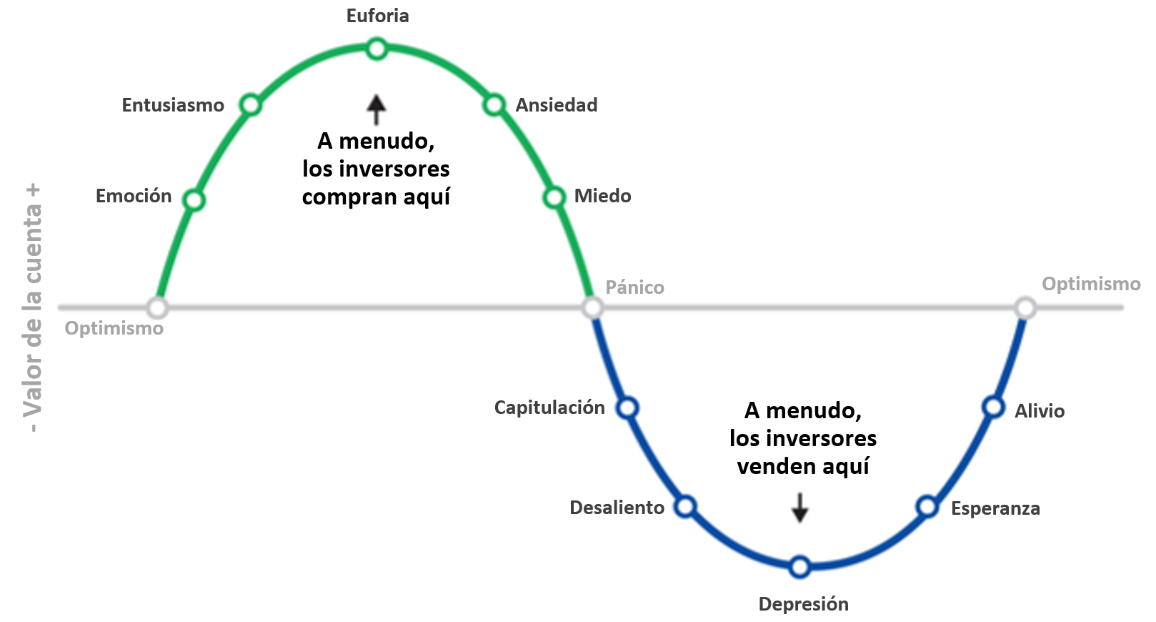
Mantener las emociones lejos de las inversiones
ADMASTER-STAMP!MGR0311222073682
Solo con fines ilustrativos. No hay garantía de que se logren los objetivos con ninguna estrategia de inversión.
Notes:
Eliminar las emociones de la ecuación cuando los mercados fluctúan también puede ayudarlo a mantenerse centrado en su estrategia de jubilación a largo plazo.
Es normal que las emociones influyan en muchas de las decisiones que tomamos, y las inversiones no son la excepción. Este gráfico muestra los altibajos emocionales que el inversionista promedio puede experimentar a lo largo de un ciclo de mercado típico.
Piense en cómo se siente cuando los mercados financieros están al alza. Los inversionistas que toman decisiones basadas principalmente en sus emociones a menudo están tentados a comprar en dichas situaciones, cuando los precios están aumentando.
Ahora considere cómo cambian sus emociones cuando está rodeado de historias y titulares negativos sobre lo mal que están los mercados financieros. En este punto, no es extraño que los inversionistas empiecen a cuestionarse si deberían permanecer en el mercado y, con frecuencia, venden cuando los precios están disminuyendo.
Estas decisiones basadas en la emoción pueden hacer que compre y venda en momentos inoportunos, lo que causará contratiempos en sus ahorros para la jubilación.
Cuanto más entienda los ciclos del mercado, más fácil le resultará mantener la calma.

Slide 14
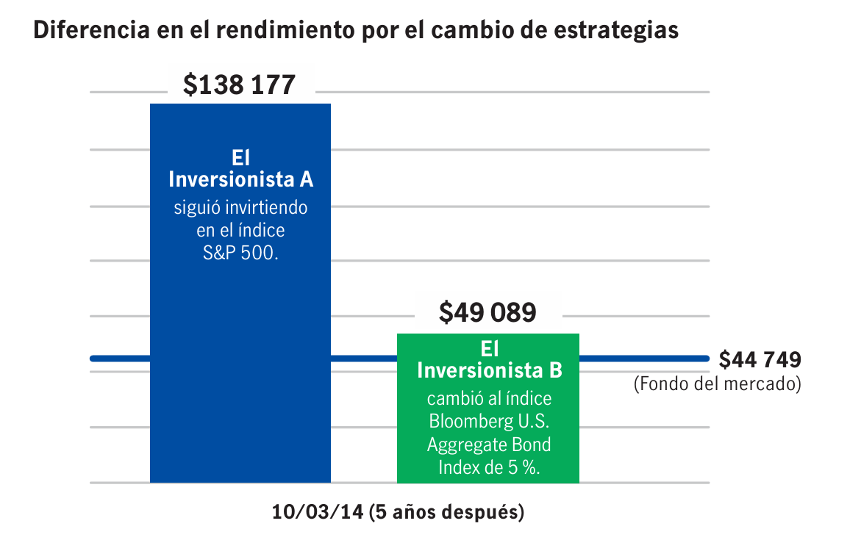
Elija seguir invirtiendo
ADMASTER-STAMP!MGR0311222073682
Fuente: Morningstar, Inc., S&P 500 Index, marzo de 2023. Solo con fines ilustrativos. Los índices no están administrados y no se puede invertir en ellos directamente. Sin embargo, siempre debe tener en cuenta que no puede esperar que el mercado se comporte en el futuro de la misma manera que lo hizo en el pasado. Aunque estas comparaciones son una forma útil de evaluar sus opciones de inversión, no deben considerarse como un indicador del rendimiento futuro.
Notes:
Supongamos que dos inversionistas tenían $100 000 invertidos en el apogeo del mercado el 9 de octubre de 2007. Después de la caída del mercado el 9 de marzo de 2009, sus inversiones habrían tenido un valor de $44 749.
El inversionista A mantuvo la calma y sus inversiones sin cambios. Cinco años después de la caída del mercado, la inversión se recuperó y su valor alcanzó los $138 176,60.
El inversionista B sintió temor y transfirió su capital a ingreso fijo, pensando que sería más seguro. Cinco años después de la caída del mercado, la inversión recuperó solo el 9,70 % de su pérdida.
El índice S&P 500 se ha utilizado como representación de los mercados.

Slide 15
Elabore un plan de ahorro para la jubilación con confianza
ADMASTER-STAMP!MGR0801233017680
Cree una estrategia a largo plazo para generar y mantener los ahorros
Conozca cómo se ven las inversiones en todas las condiciones del mercado
Prepárese. Mantenga la calma.
Notes:
En resumen:
La inversión en su plan de jubilación utiliza una estrategia de ahorro a largo plazo, por lo que debe comprender en qué consiste invertir bajo todas las condiciones del mercado, ya sea inflacionista, recesivo o volátil.
Céntrese en tomar decisiones a corto plazo que no pongan en riesgo su estrategia de jubilación a largo plazo.
Y recuerde: no mezcle las emociones con las inversiones. En cambio, mantenga la calma y recuerde que invierte sus ahorros para el largo plazo.

Slide 16
Mantenga actualizados los beneficiarios
Notes:
El cambio es inevitable, así que hay que estar preparado.
Veamos algunas formas que pueden ayudarlo a controlar su cuenta y mantenerse centrado en sus objetivos.

Slide 17
La importancia de controlar su cuenta
ADMASTER-STAMP!MGR0801233017680
Controle su cuenta anualmente
Actualice su información de contacto
Nombre a sus beneficiarios y mantenga actualizada su información de contacto
Notes:
Un buen hábito que puede adoptar es revisar su cuenta de jubilación cada año, del mismo modo que cambia las baterías del detector de humo.
Puede añadir un recordatorio anual a su calendario para revisar su información de contacto, incluida la dirección de correo electrónico y el número de celular. Esto lo ayudará a asegurarse de que se mantendrá informado y no perderá información importante, como confirmaciones de transacciones y actualizaciones de planes.
Además, controle la información del beneficiario y asegúrese de que está actualizada. Si le ocurre algo y no nombró a su beneficiario, el sistema legal puede decidir por usted a dónde irán sus bienes. Tenga en cuenta que los beneficiarios de otras prestaciones, como la pensión, el seguro de vida y el plan médico, no se transfieren a su plan de jubilación.

Slide 18
Piense en cuánto está ahorrando
Considere la posibilidad de aumentar sus contribuciones
¿Cuánto ahorra?
¿Aprovecha las ventajas fiscales?
ADMASTER-STAMP!MGR0801233017680
Notes:
Es fácil olvidarse de su cuenta de jubilación: realiza contribuciones con cada cheque de pago y podría parecer que eso es todo lo que tiene que hacer. Sin embargo, tómese un momento para pensar en su tasa de contribución y en si puede ahorrar más. ¿Cuánto ahorra de cada sueldo? ¿Le dieron un bono este año? ¿Cómo contribuir más puede ayudar a minimizar sus impuestos actuales?
Las cosas en su vida pueden cambiar. ¿Está ahorrando lo suficiente para alcanzar sus objetivos? Si puede, considere la posibilidad de aumentar sus contribuciones para el año siguiente, quizá justo después de que le suban el sueldo, para que no eche de menos el dinero extra que le descuentan de su cheque de pago. Ahorrar incluso un poquito más puede marcar una diferencia importante con el tiempo
Como mencionamos antes, conocer el impacto fiscal de su plan 401(k) puede ayudarlo a reducir sus impuestos y optimizar sus ahorros. Evalúe su situación financiera actual para ver si aumentar sus contribuciones este año podría situarlo en una categoría fiscal más baja.

Slide 19
Evalúe sus inversiones y objetivos
Controle las inversiones elegidas y los objetivos; modifique según sea necesario
Revise y ajuste periódicamente sus inversiones según sea necesario
Adapte las inversiones a su tolerancia al riesgo y a su calendario de jubilación
Obtenga un plan personalizado para la jubilación y conozca sus necesidades de ahorro con nuestro planificador de jubilación
ADMASTER-STAMP!MGR0801233017680
Notes:
Cuando revise su cuenta, evalúe sus inversiones actuales. ¿Sus inversiones están diversificadas? ¿Tienen sentido en relación con su estrategia?
Su plan 401(k) le ofrece una gama de inversiones entre las que elegir, incluidos fondos de inversión, acciones, bonos y fondos con fecha establecida. Analizar la evolución de sus inversiones durante el año anterior puede ayudarlo a decidir si necesita hacer algún cambio para seguir por el buen camino y alcanzar sus objetivos de jubilación. Los acontecimientos importantes de la vida, como casarse, tener hijos o cambiar de trabajo, pueden afectar su plan de jubilación.
Las inversiones que elija dependerán del riesgo que pueda asumir con comodidad y del tiempo que le quede antes de jubilarse. En general, cuanto más tiempo le quede hasta la jubilación, más riesgo (y recompensa) potencial puede asumir. Las condiciones del mercado pueden cambiar con el tiempo, por lo que el rendimiento de su inversión puede no coincidir con su plan original. Puede revisar sus inversiones para ajustar la cantidad invertida en cada fondo o cambiar sus inversiones en función del riesgo que quiera asumir, cuándo quiera jubilarse y la rentabilidad de sus opciones de inversión.
Por todas estas razones, es importante que controle sus opciones de inversión. De este modo, podrá asegurarse de que su plan de jubilación sea personalizado y refleje su trayectoria financiera y sus prioridades particulares. Puede utilizar el planificador de jubilación de la página web de su plan de jubilación para personalizar su plan y saber cuánto necesitará ahorrar hoy para cubrir sus gastos y el estilo de vida que desea en la jubilación.

Slide 20
Explore sus recursos
ADMASTER-STAMP!MGR0121211482763
Aprenda sobre la volatilidad de los mercados
Visite el sitio web de su plan de jubilación en myplan.johnhancock.com
Descargue nuestra aplicación móvil
Notes:
¿Sabía que puede explorar la volatilidad de los mercados y aprender cómo gestionar sus inversiones?
Nuestra página sobre la volatilidad de los mercados ofrece una serie de recursos, como artículos, videos y seminarios web, que lo ayudarán a comprender el mercado de valores, los aspectos básicos de la inversión y las estrategias para mantener sus objetivos de jubilación a largo plazo.
Además, puede visitar el sitio web de su plan de jubilación o nuestra aplicación móvil para acceder a herramientas educativas y calculadoras diseñadas para ayudarlo a mantenerse en el buen camino.

Slide 21
Cómo mantener el rumbo lo ayuda a planificar su jubilación
Notes:
A medida que nos acercamos al final de nuestra charla de hoy, le recuerdo que hay algunos aspectos que se deben tener en cuenta al invertir en el mercado:

Slide 22
ADMASTER-STAMP!MGR0330222101104
w
Mantenga la calma en todas las condiciones del mercado
Manténgase comprometido con su plan.
Convierta la volatilidad del mercado en una ventaja.
Siga realizando las contribuciones habituales.
Adopte una perspectiva a largo plazo.
Hable con un profesional financiero certificado.
Mantenga su cuenta actualizada
No hay garantía de que se logren los objetivos con ninguna estrategia de inversión.
Notes:
Primero, revise sus metas y mantenga la disciplina y el compromiso con respecto a su plan de inversión. Si sus objetivos y plazos no han cambiado, su estrategia de inversión tampoco tendría por qué hacerlo.
Convierta la volatilidad del mercado en una ventaja al seguir haciendo sus contribuciones regulares.
Adopte una perspectiva a largo plazo. Los mercados subirán y caerán, pero con el tiempo, siempre subirán más alto. En el pasado, los mercados se han recuperado de una caída en uno o dos años.
Si necesita orientación adicional, considere la posibilidad de hablar con un profesional financiero autorizado que pueda ayudarlo con su situación específica.
Por último, controle su cuenta para asegurarse de que la información está actualizada y revise su cuenta de jubilación cuando alcance hitos importantes o cuando cambie su situación financiera personal.

Slide 23
¡Gracias!
ADMASTER-STAMP!MGR0121211482763
La información que contiene esta presentación es para fines educativos y no tiene por objeto brindar asesoramiento especializado sobre ningún asunto en particular.
Notes:
Gracias por asistir a esta sesión.
Espero que sienta más seguridad a la hora de ahorrar para su futuro, especialmente durante las fluctuaciones del mercado.

Slide 24
ADMASTER-STAMP!MGR0330222101104
Información importante
Para obtener información completa sobre una opción de inversión específica, lea el folleto del fondo. Antes de invertir, debe analizar cuidadosamente los objetivos, riesgos, cargos y gastos. El folleto contiene esta y otra información importante sobre la opción de inversión y la empresa de inversión. Lea el folleto con atención antes de invertir o enviar dinero. Es posible que el folleto esté disponible solo en inglés.
Aun cuando la presente comunicación es en español, Manulife John Hancock Retirement desarrolla su actividad comercial en inglés.
Usted es responsable de elegir y supervisar sus opciones de inversión para cumplir sus objetivos de jubilación. Le recomendamos revisar su estrategia de inversión por lo menos una vez al año. Asimismo, puede consultar a un asesor fiscal o de inversiones independiente o a un asesor jurídico.
El contenido de este documento tiene un propósito de información general únicamente y se considera exacto y confiable a la fecha de publicación, pero puede estar sujeto a cambios. No está destinado a proporcionar asesoramiento relacionado con inversiones, impuestos, diseño de planes ni asuntos jurídicos (a menos que se indique lo contrario). Consulte con su propio asesor independiente sobre cualquier declaración de inversión, fiscal o legal realizada.
Manulife, Manulife Retirement, el diseño estilizado de la letra M y Manulife Retirement con el diseño estilizado de la letra M son marcas comerciales de The Manufacturers Life Insurance Company, y John Hancock y el diseño estilizado de la frase John Hancock son marcas comerciales de John Hancock Life Insurance Company (USA). Cada uno de ellos es utilizado por esta y por sus afiliadas bajo licencia, incluida John Hancock Life Insurance Company of New York.
John Hancock Retirement Plan Services LLC ofrece servicios administrativos y de mantenimiento de registros a patrocinadores y administradores de planes de jubilación a través de una plataforma de arquitectura abierta. John Hancock Trust Company LLC, una empresa fiduciaria no depositaria de New Hampshire, proporciona servicios fiduciarios y de custodia de dichos planes, ofrece cuentas de jubilación individuales y mantiene fideicomisos de inversión colectiva específicos. Los contratos de anualidades grupales y los acuerdos de mantenimiento de registros son emitidos por John Hancock Life Insurance Company (U.S.A.), Boston, MA (no autorizado en NY) y John Hancock Life Insurance Company of New York, Valhalla, NY. Las características y la disponibilidad de los productos pueden variar según el estado. Todas las entidades hacen negocios en ciertas circunstancias usando la marca John Hancock. Cada entidad pone a disposición de los patrocinadores o los administradores de planes de jubilación una plataforma de alternativas de inversión, sin tener en cuenta las necesidades particulares de cada plan. A menos que se especifique lo contrario por escrito, ninguna entidad proporciona ni se compromete a proporcionar asesoramiento imparcial en materia de inversiones ni a prestar asesoramiento en calidad de fiduciarios. Los valores se ofrecen a través de John Hancock Distributors LLC, miembro de FINRA, SIPC.
NO ASEGURADO POR LA FDIC. PUEDE PERDER VALOR. NO GARANTIZADO POR EL BANCO.
© 2025 Manulife John Hancock Retirement. Todos los derechos reservados.
MGS-P41878 SP GE 05/25 200050

Slide 25
ADMASTER-STAMP!MGR0330222101104

